Slide 1
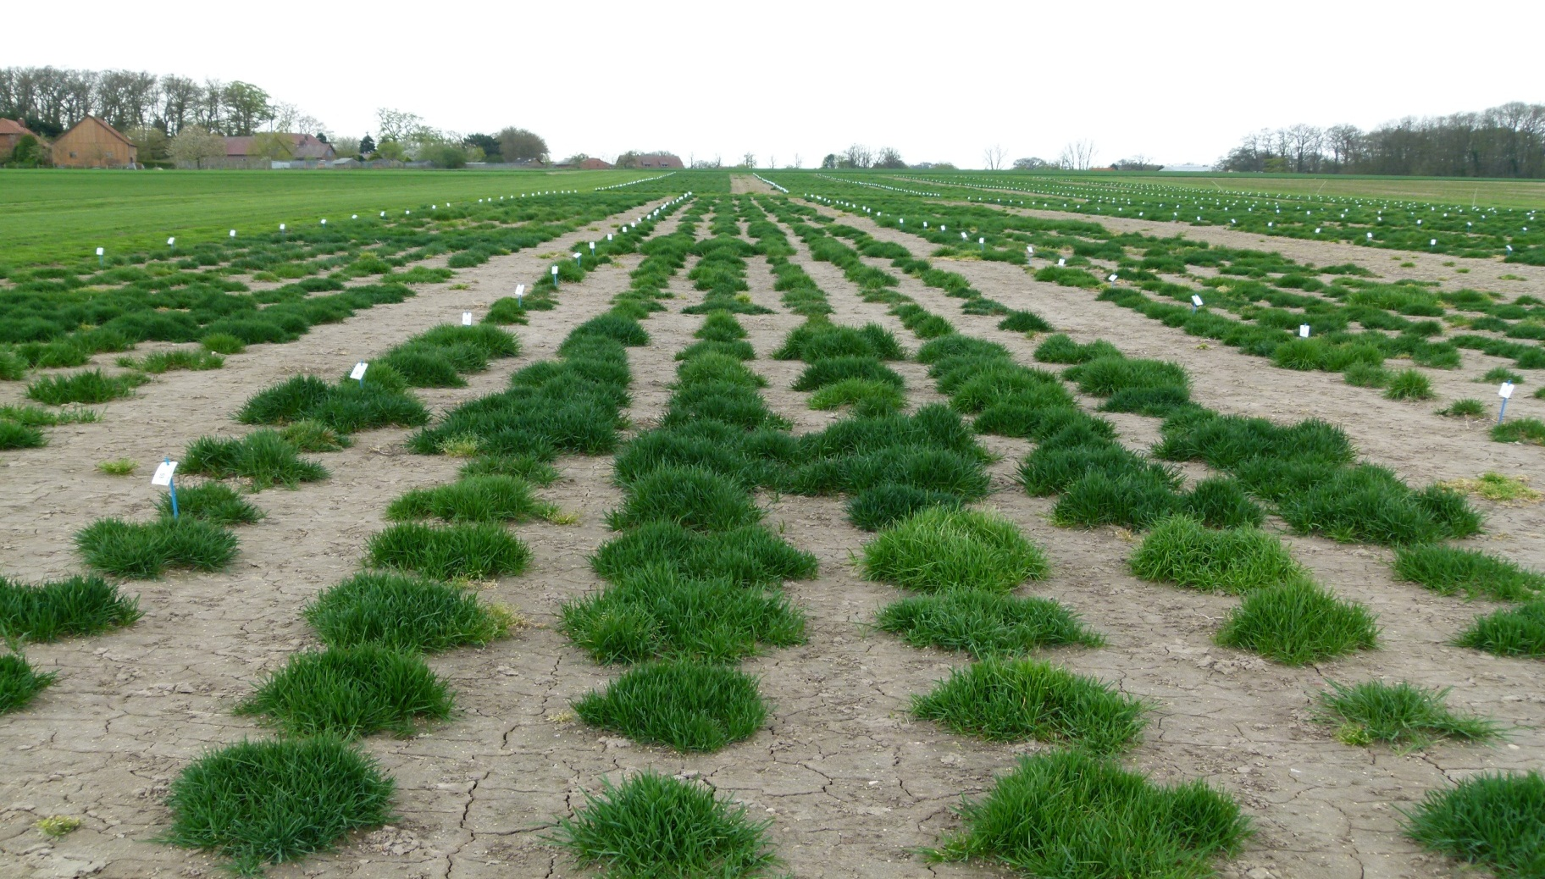
Einblick in die Gräserzüchtung:
Moderne Gräserzüchtung erhöht die Milchleistung aus dem Grundfutter

Slide 2
Mit DSV Züchtung auf der Fläche wachsen
Schlechter Milchpreise = hoher Druck auf die Milchviehbetriebe Wirtschaftlichkeit zu erhöhen.
Wachstum von Grünlandbetrieben oftmals durch fehlende Flächen oder regulative Eingriffe (Düngeverordnung) Grenzen gesetzt.
Moderne Gräserzüchtung ermöglicht Wachstum auf der Fläche, mehr Ertrag und verbesserte Qualität.

Slide 3


Slide 4
Kennzahlen der Futterproduktion nach Milchviehreport Bayern 2014:
Saatgutkosten Grassilage: ca. 2 % (30 EUR/ha/a)
Saatgutkosten Maissilage: ca. 12 % (180 EUR/ha/a)
Grundfutterkostenanteil an Gesamtkosten: 25,7 %
197 EUR/ha Grassilage geben die besseren Betriebe mehr aus

Slide 5
Milchauszahlungspreis vs. Kraftfuttereinsatz

Slide 6
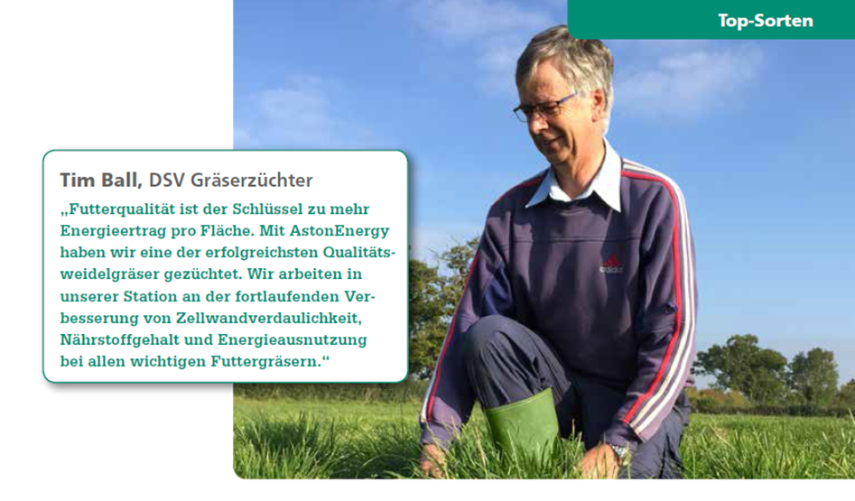
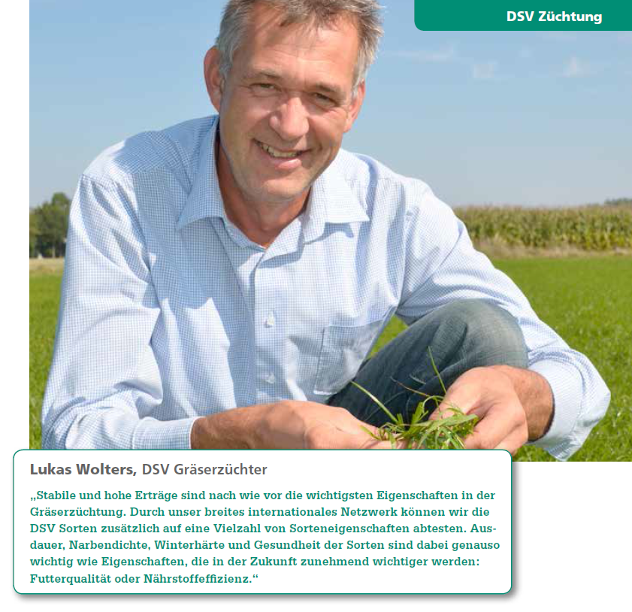
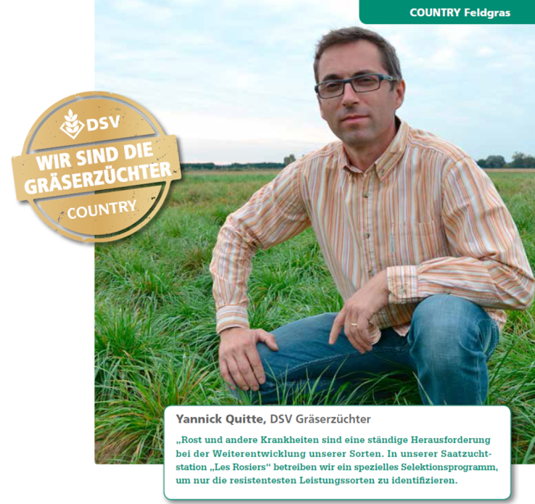

Slide 7
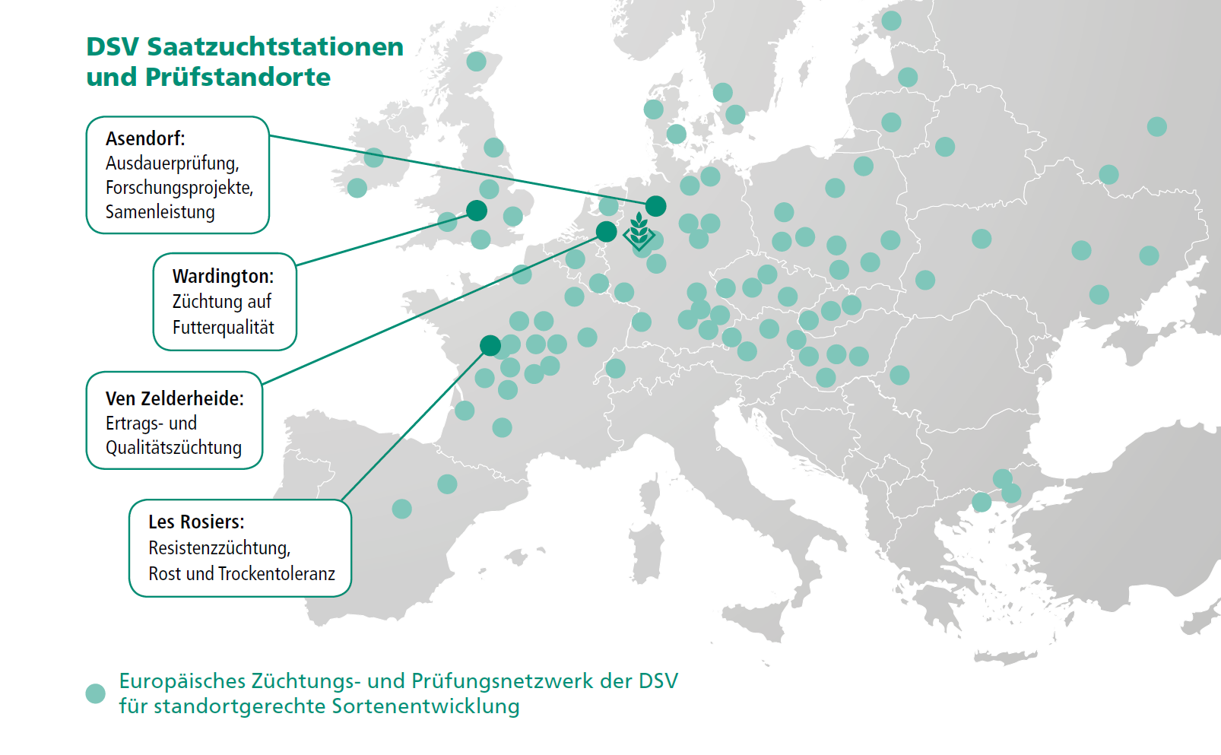
Malchow/Poel*
Leguminosen
Gräser „kleine Arten“
*vertragliche Züchtungskooperation mit NPZ

Slide 8
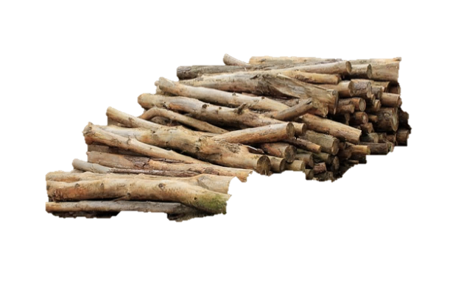
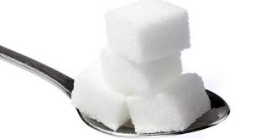
Sorte und Futterqualität
Zwischen Zucker und Holz…
Zucker
Lignin
SORTE
Energie, Eiweiß, Zellwand, Struktur, Ertrag, Verdaulichkeit, …
Quelle: doktorstutz.ch
Quelle: pixabay.com

Slide 9
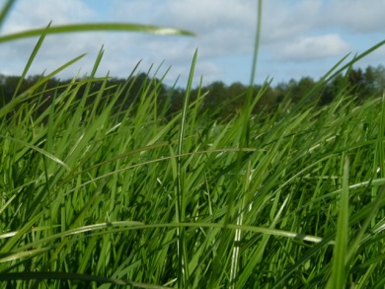
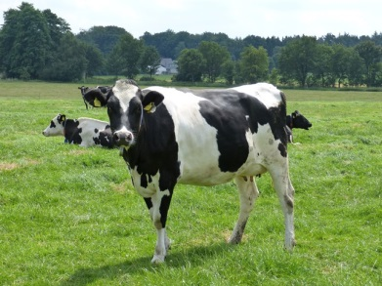

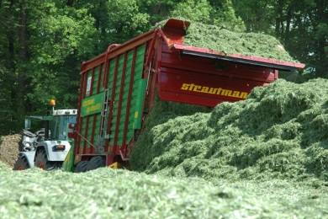
DSV Futtergräserzüchtung
Deutsches Weidelgras
Einjähriges Weidelgras
Welsches Weidelgras
Bastard Weidelgras
Wiesenschwingel
Knaulgras
Rotschwingel
Wiesenlieschgras
Wiesenrispe
Rohrschwingel
Festulolium
Sorghum
Rot:
Qualitätszüchtung erfolgsversprechend
„COUNTRY ist das bekannteste Futterbauprogramm in Deutschland und erobert internationale Märkte.“

Slide 10
Wesentliche Zuchtziele Futterqualität
Ligninstruktur Zellwandverdaulichkeit
Zellinhalt Zuckergehalt
Blütenstandsbildung Verdaulichkeit
Rostresistenz Zuckergehalt, Pilzbelastung
Narbendichte Aschegehalt
Inhaltsstoffe Zucker, Protein

Slide 11
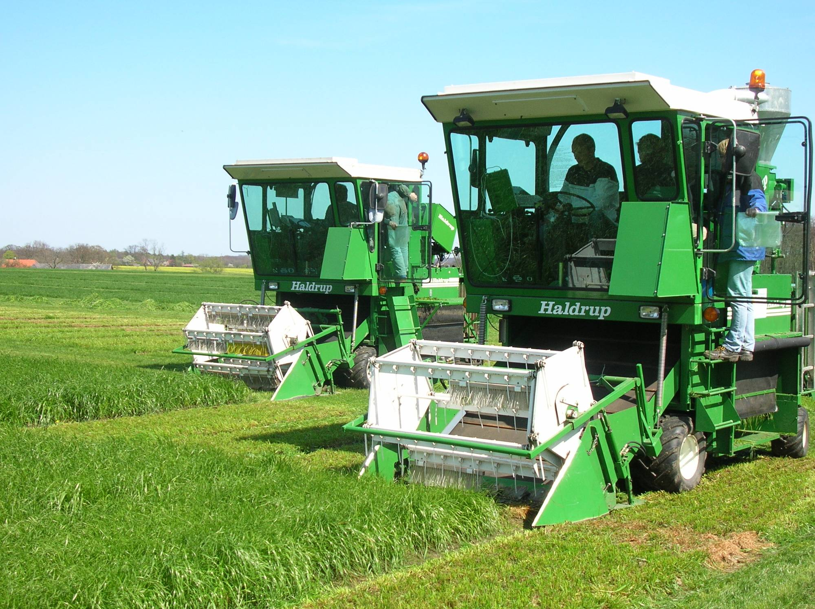

Slide 12
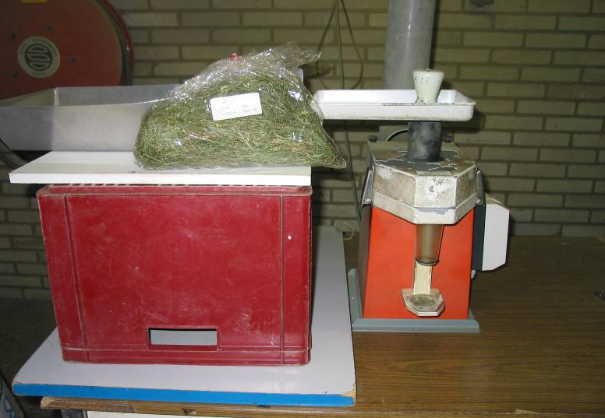
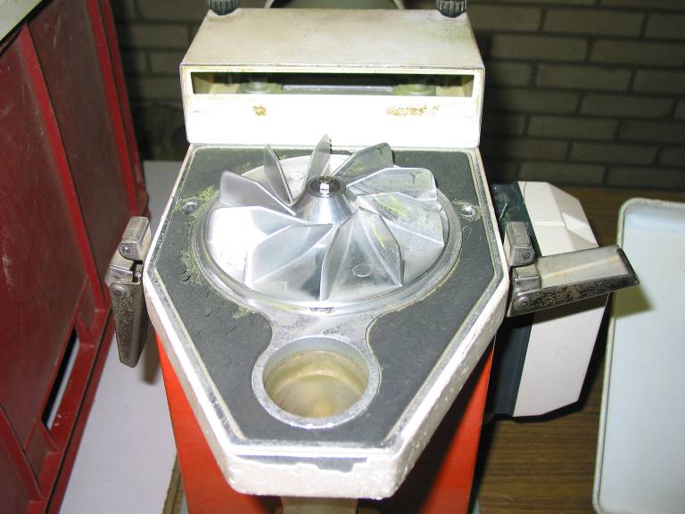
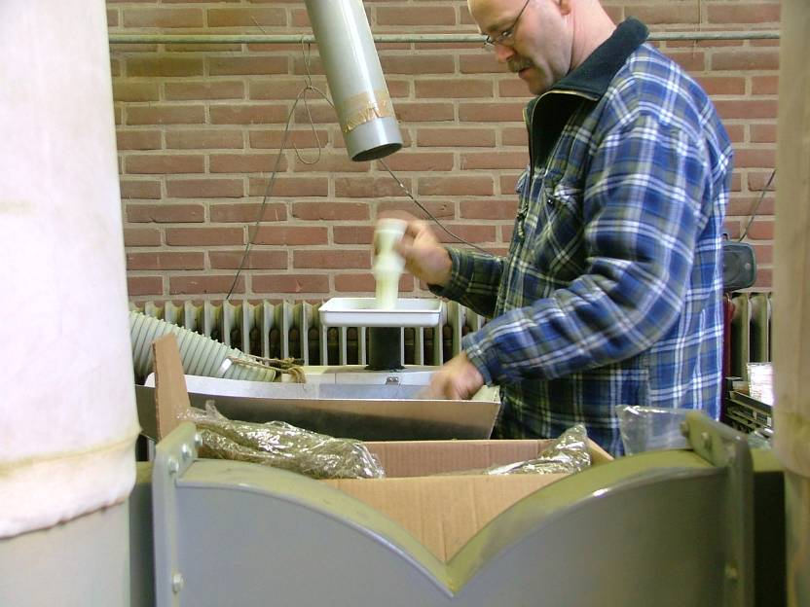
Mahlen von NIRS-Proben

Slide 13
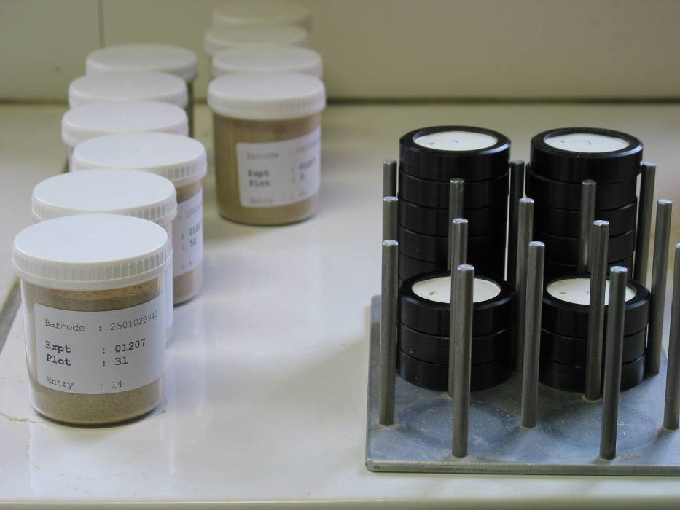
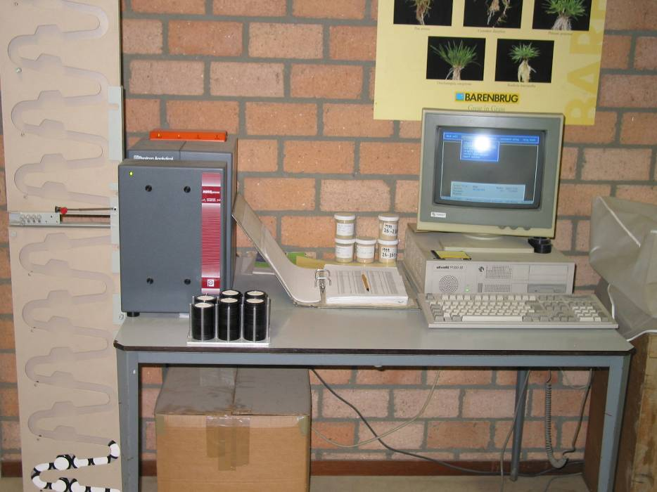
NIRS Analysen

Slide 14
Aufbau und Bestandteile der Gräserzellwand
Hemizellulose
(= schnell, beinahe komplett abbaubar)
Proteine
Zucker
Fette
Mineralien
Zellulose
(= langsam, teilw. abbaubar)
Lignin
(= kaum bis nicht abbaubar)

Slide 15
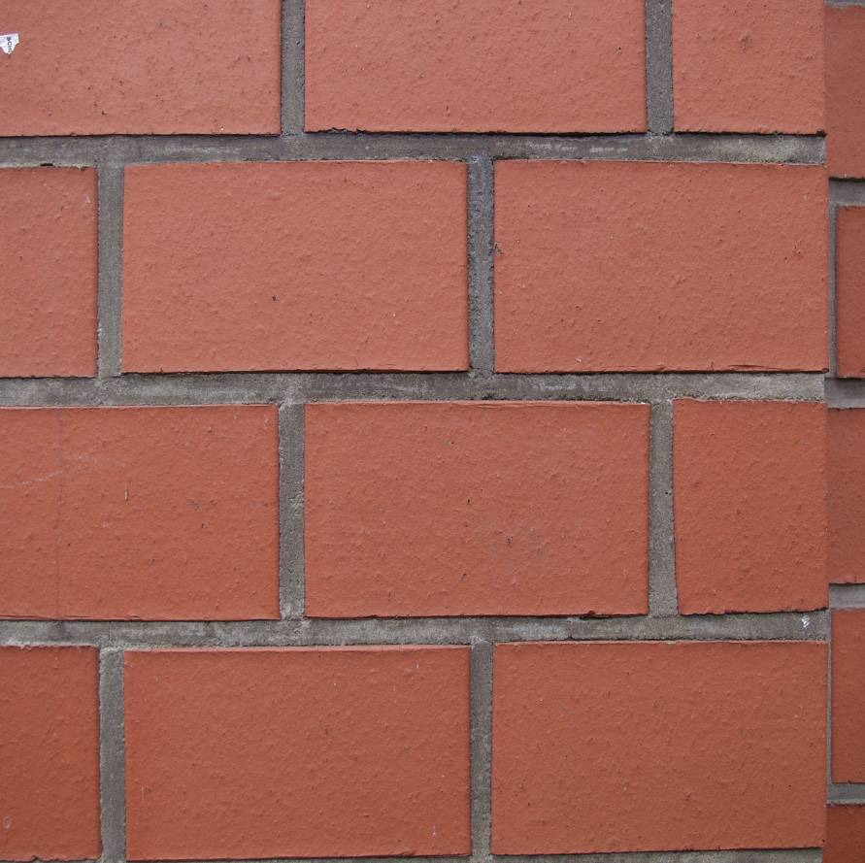
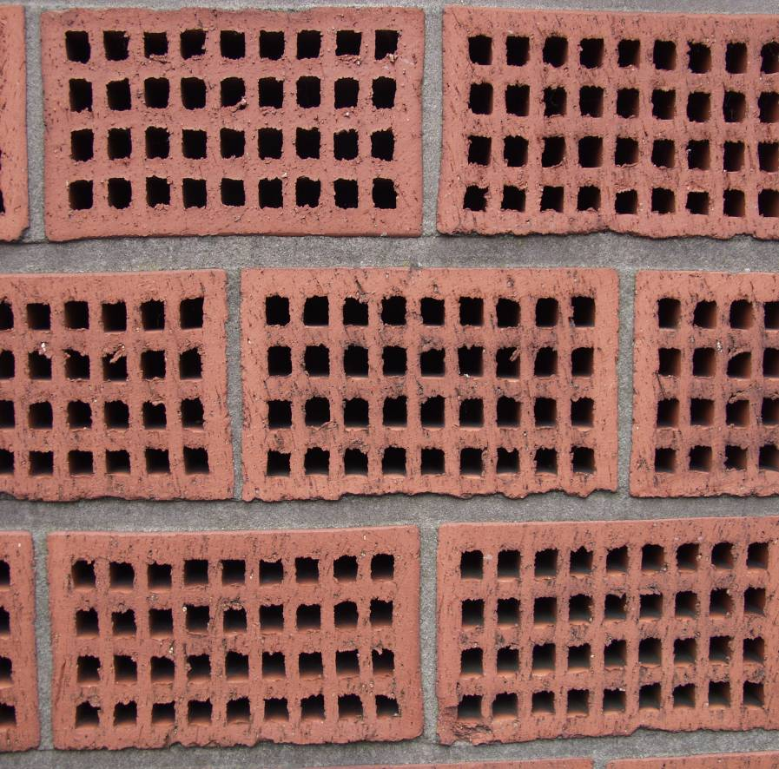
Die Struktur der Zellwand schematisch
  Barrierereiche Struktur – schlechte Verdaulichkeit
Barrierearme Struktur – bessere Verdaulichkeit

Slide 16
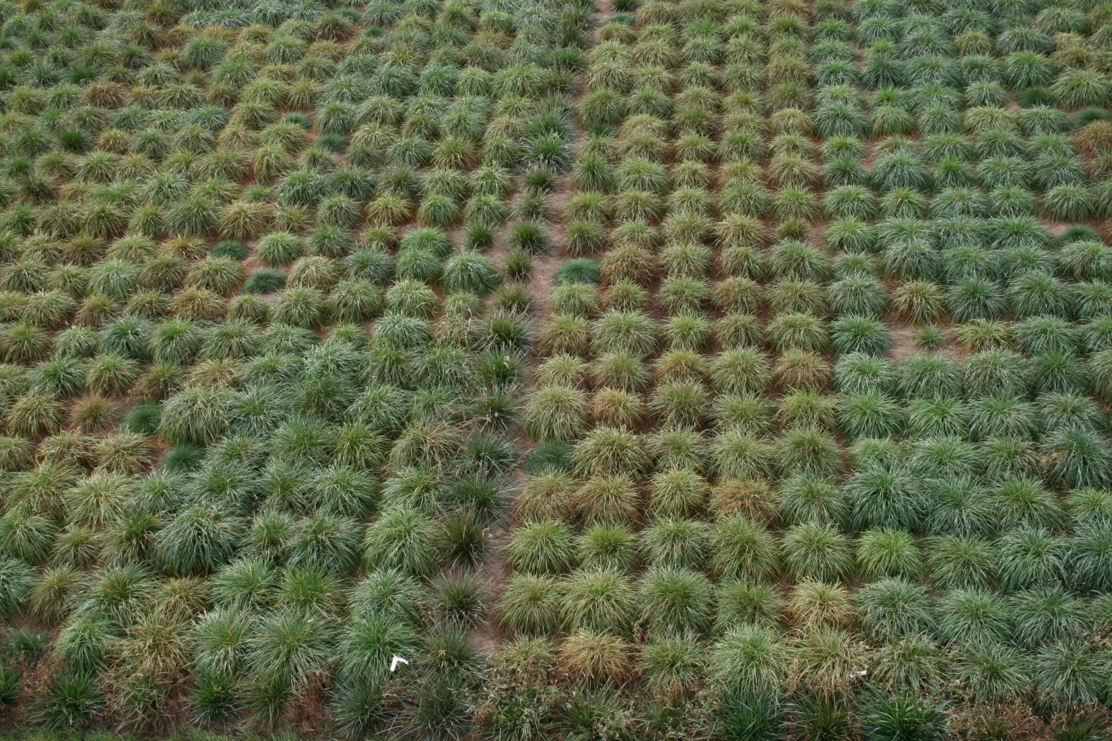
Resistenz-Züchtung Rost
(Kronenrost, Gelbrost, Braunrost, Schwarzrost)

Slide 17
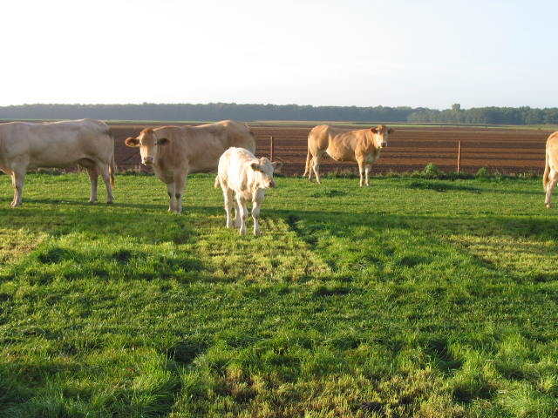
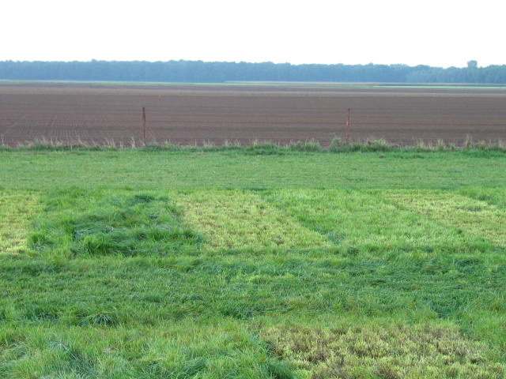
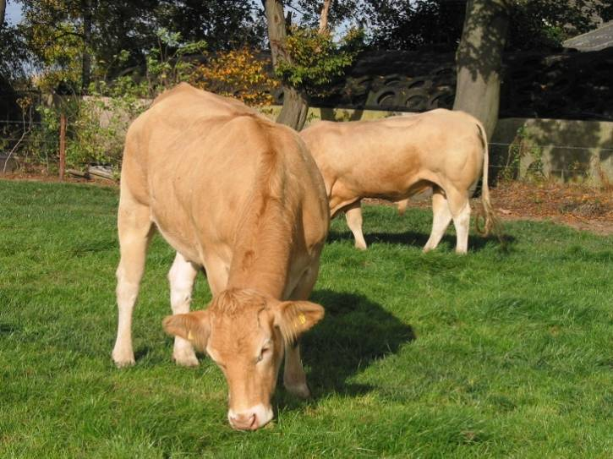
Beweidungsversuche - Schmackhaftigkeit

Slide 18
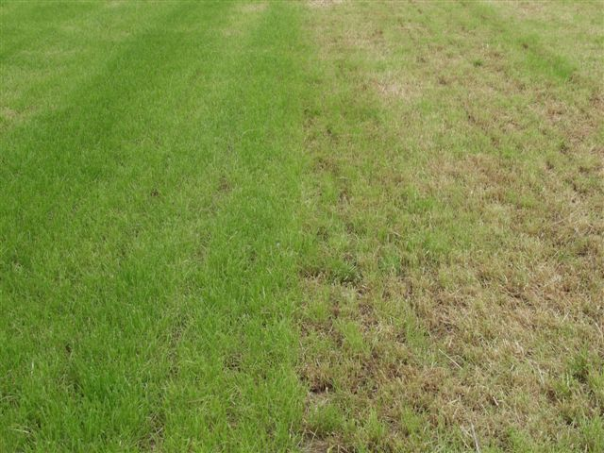
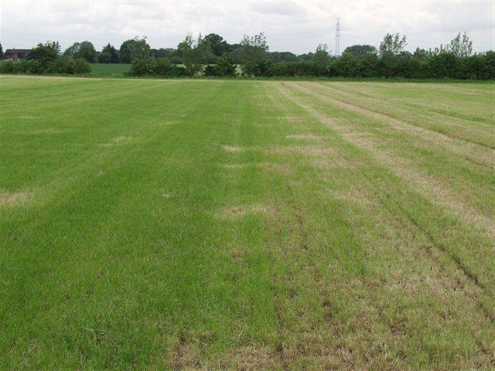
Das Saatgut hat auf die Narbe einen entscheidenden Einfluss

Slide 19
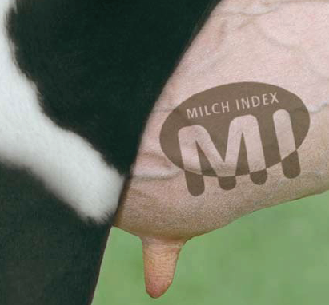
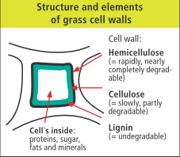
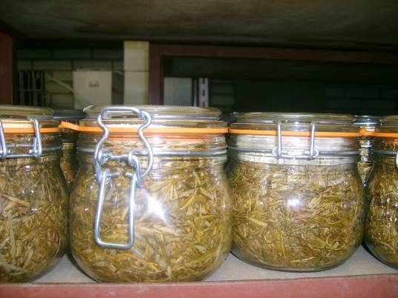
Futterwert – MILCH INDEX

Slide 20
Zusammenhang zwischen Verdaulichkeit und Zuckergehalt im Mittel der Schnitttermine 2013, der Standorte Ovelgönne (NS) und Kleve (NRW)

Slide 21
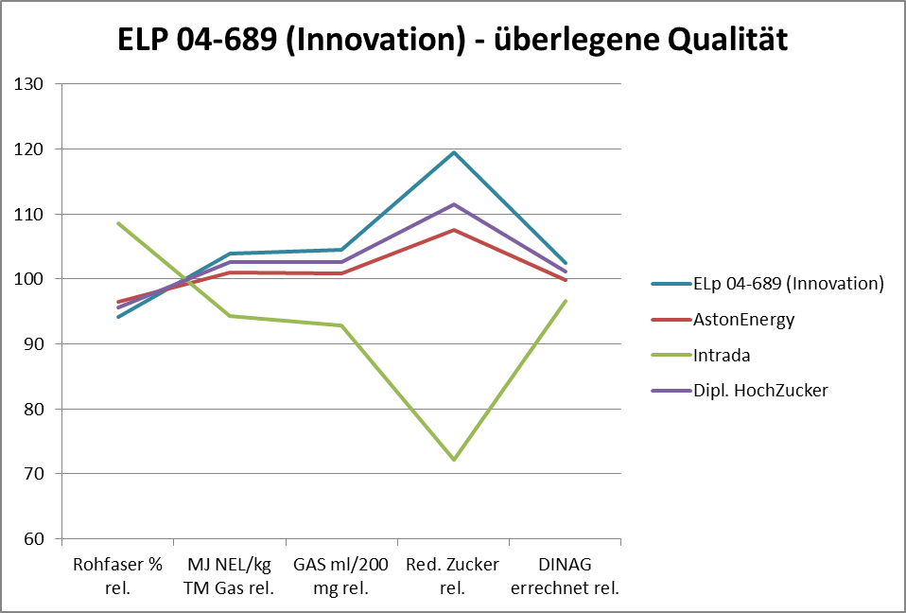
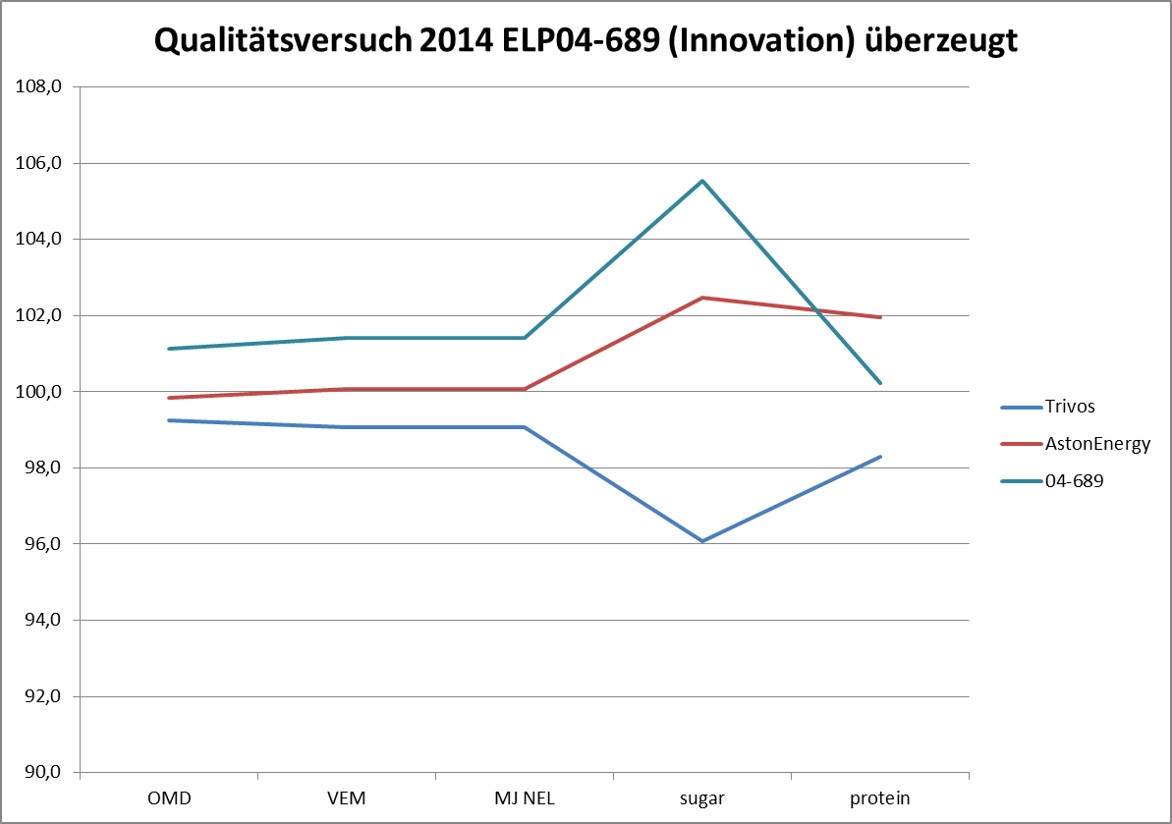
Zuchtfortschritt bei Deutschem Weidelgras: ELP04-689

Slide 22
Späte Deutsch Weidelgrassorten mit Top-Ertrag
auch an Eiweiß…
LSV Norddeutscher Bund Ernte 2013-2014
Quelle: Norddeutsche LWKs (2015): Zwischenbericht 2013/2014 der Landessortenprüfung Deutsches Weidelgras

Slide 23
SCHWETRA und TETRAX
TETRAploide Wiesenschwingel
SCHWETRA ist der einzige tetraploide Wiesenschwingel mit Zulassung in Deutschland
TETRAX in der Schweiz registriert
Lockere Narbe, ein idealer Mischungspartner für Klee
Sehr gute Verdaulichkeit, in Sonderprüfung bestätigt:
+ 2,6 %
Entspricht ca. 0,7 l mehr Milch/Kuh/Tag

Slide 24
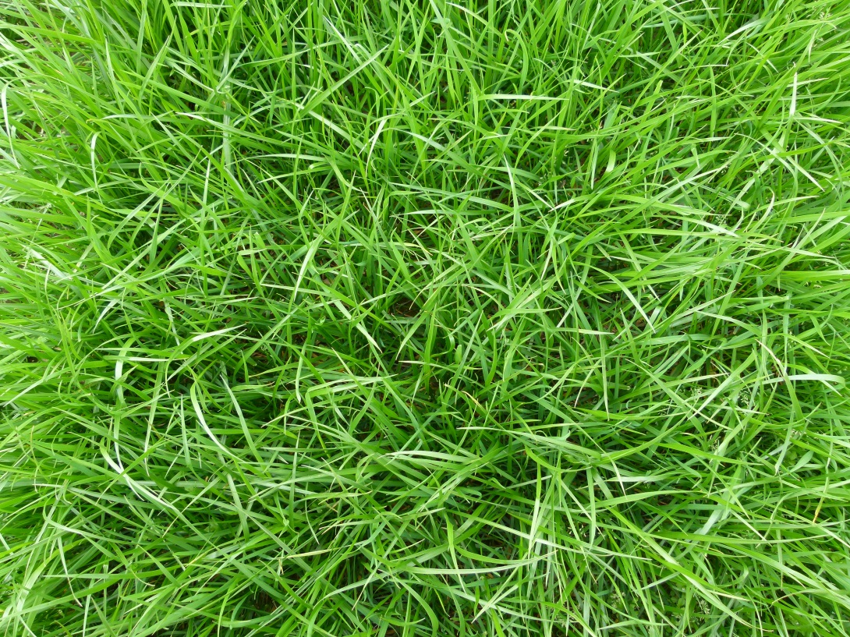
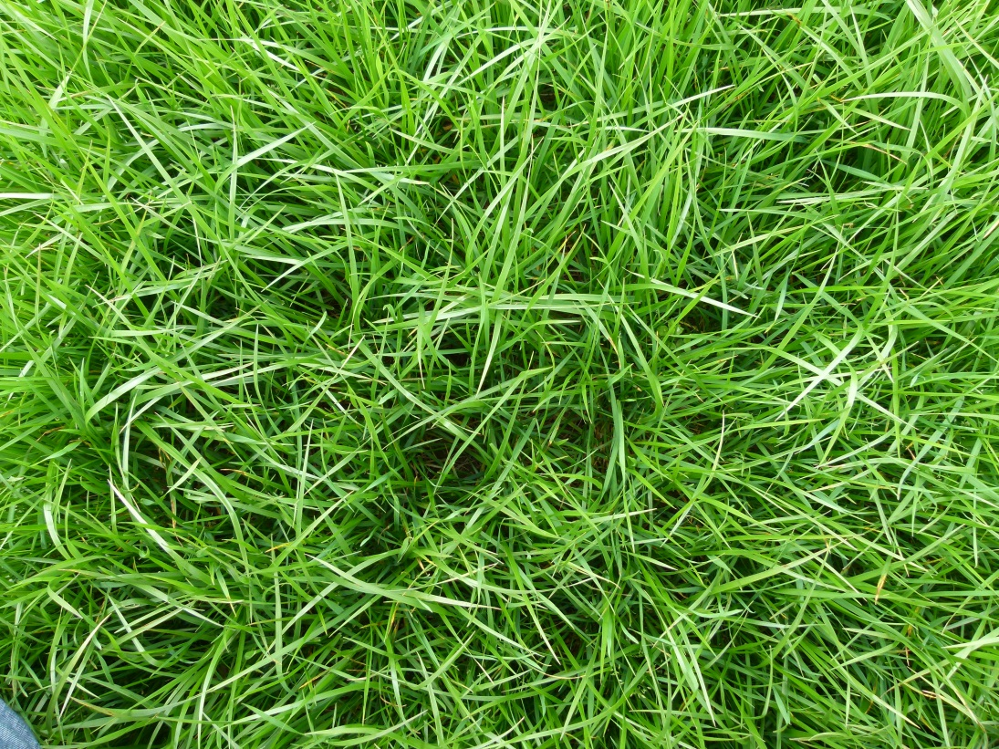
Aufwuchs und Narbendichte
Dipl. Wiesenschwingel
SCHWERTA

Slide 25
SCHWETRA schmeckt gut!
Der natürliche Beweidungsversuch in der WP
Kleve-Kellen, 2015: „Einige Wildschäden waren insbesondere in EGB 225 zu verzeichnen.“

Slide 26

TETRAX und SCHWETRA
Die Milch Index Wiesenschwingel
Die Innovation im Gräsermarkt
Dunkelgrün, kraftvoll, robust
Sehr große Blätter
Deutlich bessere Verdaulichkeit gegenüber
diploiden Wiesenschwingeln
Milch Index, das Zeichen für Futterqualität

